Slide 1

MASTER RAD
Optimalna raspodela
poslova na računarima
Mihailo Radojević 2023/3209
Mentori: dr Dragan Olćan, redovni profesor · dr Jovana Petrović, docent
Univerzitet u Beogradu · Elektrotehnički fakultet · avgust 2026.
OPTIMALNA RASPODELA POSLOVA NA RAČUNARIMA
1/12
Notes:
Dobar dan. Ja sam Mihailo Radojević i predstaviću master rad „Optimalna raspodela poslova na računarima“, urađen pod mentorstvom profesora Dragana Olćana i docentkinje Jovane Petrović. Pitanje koje rad postavlja je jednostavno: kako veliki broj poslova rasporediti na skup računara različitih performansi tako da ukupna zarada bude što veća, a da pritom nijedno vremensko ni tržišno ograničenje ne bude prekršeno.

Slide 2
Problem i matematički model staju u jedan matrični zapis
Oznake modela
max Σᵢ Σⱼ pᵢⱼ · xᵢⱼ
pᵢⱼ — zarada jedinice i na računaru j tᵢⱼ — vreme jedinice i na računaru j dᵢ — zahtev za servis i
xᵢⱼ
broj jedinica servisa i
raspoređenih na računar j
Kapacitet računara
Zahtev servisa
Σᵢ tᵢⱼxᵢⱼ ≤ T
Σⱼ xᵢⱼ ≤ dᵢ
Cilj
za svaki računar j
za svaki servis i
Najveća ukupna zarada uz potpuno poštovanje kapaciteta i zahteva.
xᵢⱼ ∈ ℤ≥0 · m × n celobrojnih promenljivih
OPTIMALNA RASPODELA POSLOVA NA RAČUNARIMA
2/12
Notes:
Na raspolaganju imamo više servisa i više računara, koji se razlikuju po brzini izvršavanja. Veličina p-i-j je zarada po jedinici servisa i na računaru j, t-i-j je vreme izvršavanja te jedinice, a d-i je broj jedinica servisa i koje treba realizovati. Promenljiva x-i-j kaže koliko je jedinica servisa i dodeljeno računaru j. Maksimizujemo ukupnu zaradu uz dva ograničenja: nijedan računar ne sme da prekorači svoje raspoloživo vreme, i ni za jedan servis ne sme se realizovati više jedinica nego što je traženo. Promenljive su celobrojne i nenegativne, pa problem ima m puta n promenljivih.

Slide 3
Rad povezuje matematički model i evolutivnu pretragu
Tri doprinosa
Evolutivna petlja
01
ILP formulacija
Referentni model i rezultat HiGHS-a.
1
2
3
4
5
Inicijalizacija
Selekcija
i elitizam
Ukrštanje
i mutacija
Popravka
Nova
generacija
02
GA prilagođen problemu
Matrični hromozom + namenska popravka.
03
Ključna veza
Svaka promena hromozoma završava se popravkom, pa evolucija uvek radi sa dopustivim rešenjima.
Evaluacija
Tri veličine, kvalitet, vreme i stabilnost.
OPTIMALNA RASPODELA POSLOVA NA RAČUNARIMA
3/12
Notes:
Rad povezuje ovaj matematički model sa evolutivnom pretragom. Ono što je ovde specifično nije sam genetički algoritam, nego način na koji je rešenje predstavljeno i postupak popravke prilagođen ovom problemu. Hromozom je matrica raspodele poslova, a posle inicijalizacije, ukrštanja i mutacije primenjuje se namenska četvorofazna popravka. Selekcija, elitizam, ukrštanje i mutacija su standardni elementi; matrični zapis hromozoma i popravka su vezani za razmatranu raspodelu poslova.

Slide 4
Popravka održava dopustivost i poboljšava rešenje
Svako novo rešenje prolazi kroz četiri determinističke faze.
01
02
03
04
Odsecanje
Zahtev servisa
Vreme računara
Popunjavanje
Negativne vrednosti postaju nula.
Prekoračeni redovi proporcionalno se smanjuju.
Uklanjaju se najmanje profitabilne jedinice.
Dodaju se najprofitabilnije dopustive jedinice.
Rezultat: dopustiv hromozom + pohlepno popunjavanje
OPTIMALNA RASPODELA POSLOVA NA RAČUNARIMA
4/12
Notes:
Popravka je centralni element algoritma i ima četiri determinističke faze. Prva uklanja negativne vrednosti. Druga smanjuje količine tamo gde je premašen zahtev servisa. Treća oslobađa prekoračeno vreme računara tako što uklanja najmanje profitabilne jedinice. Četvrta preostali kapacitet pohlepno popunjava najprofitabilnijim dopustivim poslovima. Genetički algoritam pritom ostaje populaciona globalna pretraga — popravka samo vraća rešenje u dopustivo stanje i lokalno ga dotera.

Slide 5
Ista formulacija je ispitana na tri problema različite veličine
Tri problema · ista funkcija cilja · isti hardver
10 × 10
100 × 100
1000 × 1000
100 promenljivih
verifikaciona instanca
10.000 promenljivih
referentna instanca
1.000.000 promenljivih
granica resursa
HiGHS
Slučajna pretraga
Više pokretanja
Isti hardver
referentni rezultat
kontrolna metoda
stabilnost rezultata
M1 Pro · 16 GB RAM
Online provera: NEOS + Gurobi rešili su 10×10 i 100×100; problem sa 1.000.000 promenljivih nije mogao da se reši tim putem.
OPTIMALNA RASPODELA POSLOVA NA RAČUNARIMA
5/12
Notes:
Ista formulacija ispitana je na tri problema: deset puta deset, sto puta sto i hiljadu puta hiljadu, odnosno sa sto, deset hiljada i milion promenljivih. HiGHS je korišćen kao referentni alat, a slučajna pretraga kao kontrolna metoda. Za dodatnu proveru korišćen je i NEOS server sa Gurobi solverom; on je rešio prve dve instance, ali problem sa milion promenljivih tim putem nije mogao da se reši. Svaka konfiguracija je pokretana više puta, a sva merenja vremena urađena su na istom računaru — MacBook Pro sa M1 Pro procesorom i šesnaest gigabajta memorije.

Slide 6
GA dostiže 97–99% optimuma, ali HiGHS ostaje najefikasniji
Kvalitet rešenja (% optimuma)
HiGHS vreme
10×10 <1 s 100×100 7,7 s 1000×1000 185 s
GA vreme
10×10 <1 s 100×100 do 30 min 1000×1000 do 4,3 h
Zaključak
Na ispitanim linearnim instancama HiGHS je i bolji i brži.
OPTIMALNA RASPODELA POSLOVA NA RAČUNARIMA
6/12
Notes:
Grafikon prikazuje najbolje konfiguracije genetičkog algoritma na svakoj instanci; sve navedene vrednosti su proseci pokretanja, ne najbolja pojedinačna pokretanja. Na maloj instanci, sa milion evaluacija, algoritam dostiže 98,7 procenata optimuma; još veća konfiguracija diže prosek na 98,9, a najbolje pokretanje prelazi 99 procenata. Na srednjoj instanci prosek je 98,8, a na velikoj 97,1 procenat. To su kvalitetna i stabilna rešenja. Ključni nalaz je ipak drugi: na sve tri ispitane linearne instance HiGHS je bio i bolji i brži. Malu instancu rešava za manje od sekunde, srednju za oko 7,7 sekundi, a na velikoj instanci sa milion promenljivih dokazuje optimum za oko 185 sekundi. Genetičkom algoritmu je na toj instanci potrebno preko četiri sata. Dakle, na ovom modelu on nije zamena za egzaktni alat.

Slide 7
Evolutivni operatori donose veliki dobitak u odnosu na slučajnu pretragu
Velika razlika nije posledica broja evaluacija. Najverovatnije, inicijalizacija i popravka na ovoj instanci često vode do slabijih rešenja, dok GA selekcijom i evolutivnim operatorima usmerava pretragu ka kvalitetnijim raspodelama.
Ista početna procedura
Slučajna pretraga i GA koriste isto generisanje rešenja i istu popravku.
Razlika meri doprinos selekcije, ukrštanja, mutacije i elitizma.
OPTIMALNA RASPODELA POSLOVA NA RAČUNARIMA
7/12
Notes:
Ovde su obe metode poređene pri istom broju evaluacija na svakoj instanci — sto hiljada na maloj, deset miliona na srednjoj i dva miliona na velikoj — i prikazani su proseci pokretanja. Genetički algoritam je bolji od slučajne pretrage na sve tri instance, ali koliko je bolji zavisi od instance: 98,3 prema 82,9 procenata na maloj, 98,5 prema 49,6 na srednjoj i 97,1 prema 88,0 na velikoj. Najveća razlika je na problemu sto puta sto. Ta razlika ne dolazi od broja evaluacija, jer je budžet isti, a obe metode koriste i isto generisanje početnih rešenja i istu popravku. Ono što ostaje kao objašnjenje jeste doprinos selekcije, ukrštanja, mutacije i elitizma, koji pretragu usmeravaju ka kvalitetnijim raspodelama.

Slide 8
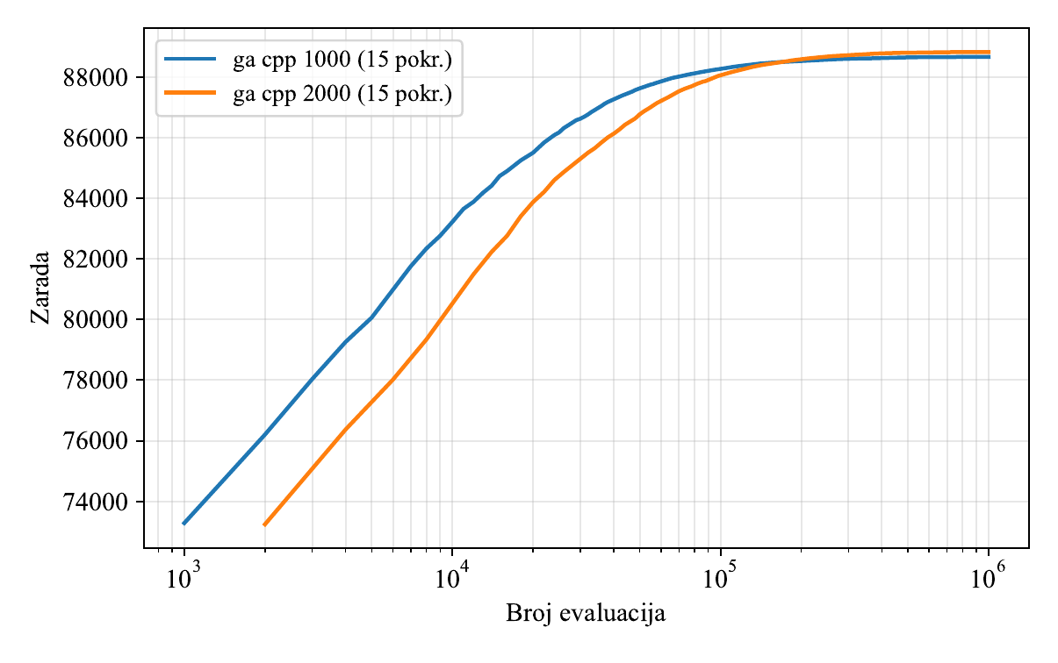
Uticaj veličine populacije na konvergenciju pri istom broju evaluacija
P = 1000
Brže napreduje u početku jer prolazi kroz više generacija.
P = 2000
Veća raznovrsnost daje bolji konačni prosek: 88.817 prema 88.657 dinara.
Za obe konfiguracije: 1.000.000 evaluacija
OPTIMALNA RASPODELA POSLOVA NA RAČUNARIMA
8/12
Notes:
Uz isti ukupan broj od milion evaluacija, populacija od hiljadu jedinki brže napreduje na početku, jer prolazi kroz više generacija. Populacija od dve hiljade napreduje sporije, ali zahvaljujući većoj raznovrsnosti na kraju stiže do nešto bolje prosečne vrednosti — 88.817 prema 88.657 dinara. Veličina populacije, dakle, menja odnos između broja jedinki, broja generacija i raznovrsnosti pretrage.

Slide 9
Vreme izvršavanja raste mnogo brže od kvaliteta rešenja
Instanca 100×100
Prosečan kvalitet (% optimuma)
Prosečno vreme jednog pokretanja (s)
10 M → 40 M evaluacija: kvalitet +0,15% (98,68 → 98,83), vreme 504 s → 1.779 s (3,5×)
OPTIMALNA RASPODELA POSLOVA NA RAČUNARIMA
9/12
Notes:
Na instanci sto puta sto konfiguracije su poređane po ukupnom broju evaluacija, od pola miliona do četrdeset miliona; ispod svake oznake stoje veličina populacije i broj generacija čiji je proizvod taj budžet. Levo je prosečan kvalitet, desno prosečno vreme jednog pokretanja. Vreme raste gotovo linearno sa brojem evaluacija, a kvalitet se brzo zasićuje: već pri deset miliona evaluacija imamo 98,5 procenata optimuma. Poslednji korak to pokazuje najjasnije — četiri puta više posla podiže kvalitet za svega 0,15 procenata, a vreme sa petsto na hiljadu sedamsto osamdeset sekundi. Dve konfiguracije sa istih deset miliona evaluacija izdvajaju efekat populacije: sto hiljada jedinki daje bolji rezultat od pedeset hiljada, ali je skuplje po evaluaciji. Zato najveća konfiguracija nije automatski i najbolji inženjerski izbor.

Slide 10
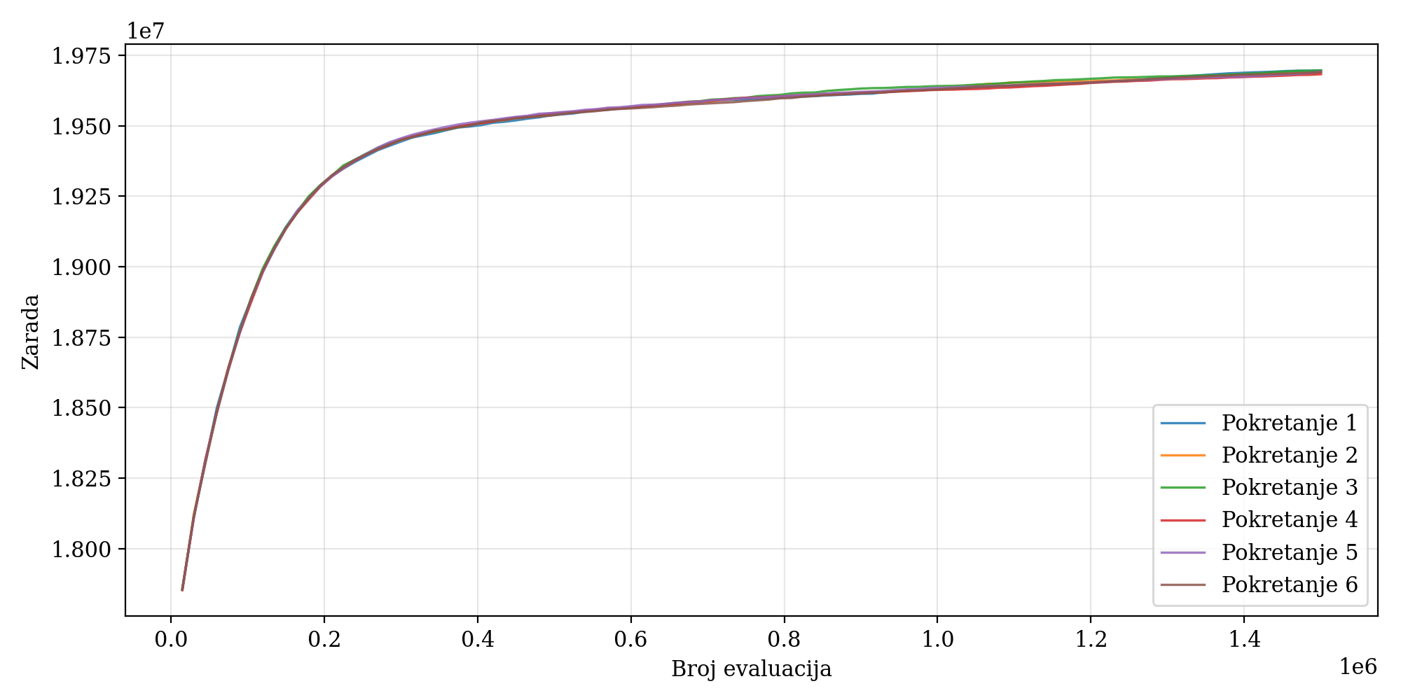
Ispitane linearne instance favorizuju HiGHS
Preporuka
HiGHS prvo
Za statičke linearne instance ovog tipa HiGHS je dao najbolji referentni rezultat uz najmanje vreme.
Moguća proširenja matematičkog modela
Nisu ispitana u ovom radu: nelinearnosti, dinamičke promene, više ciljeva i ograničenja koja se teško izražavaju linearnom formulacijom.
Zaključci
• Rezultati su stabilni kroz šest pokretanja.
Ograničenje: jedna instanca po veličini.
• Jedno pokretanje velike instance traje oko 3,4 sata.
OPTIMALNA RASPODELA POSLOVA NA RAČUNARIMA
10/12
Notes:
Eksperimentalni zaključak važi za ispitane statičke linearne instance: HiGHS je dao najbolju vrednost funkcije cilja, i to za najkraće vreme. Nelinearnosti, dinamičke promene, više ciljeva i ograničenja koja se teško zapisuju linearno nisu ispitivani; navedeni su kao moguća proširenja modela i pravci primene genetičkog algoritma. Na grafikonu se vidi da je šest pokretanja velike instance dalo veoma slične putanje — ali jedno takvo pokretanje traje oko 3,4 sata. Ograničenje evaluacije je i to što je korišćen po jedan problem svake veličine.

Slide 11
Tri nalaza opisuju performanse genetičkog algoritma
97–99%
Varira
≈3,5×
KVALITET
Stabilna rešenja bliska referentnom optimumu na sve tri instance.
POREĐENJE
GA je bolji od slučajne pretrage na sve tri instance, ali razlika zavisi od instance.
VREME IZVRŠAVANJA
Četiri puta veći broj evaluacija daje 0,15% bolju vrednost funkcije cilja uz 3,5× duže izvršavanje.
Praktični izbor je kompromis kvaliteta, vremena i fleksibilnosti modela.
OPTIMALNA RASPODELA POSLOVA NA RAČUNARIMA
11/12
Notes:
Rezultati daju tri odgovora. Prvo, genetički algoritam nalazi stabilna rešenja kvaliteta od približno 97 do 99 procenata referentnog optimuma. Drugo, bolji je od slučajne pretrage na sve tri instance, a razlika je najizraženija na problemu sto puta sto. Treće, veći računski budžet daje bolju vrednost funkcije cilja, ali uz sve manji dobitak: četiri puta više evaluacija donosi 0,15 procenata boljе rešenje, a traje tri i po puta duže.

Slide 12
ZAKLJUČAK
GA je kvalitetna dopuna, ne zamena za HiGHS
97–99%
HiGHS prvo
GA fleksibilnost
kvalitet rešenja na ispitanim instancama
za statičke linearne instance ovog rada
za proširene, dinamičke i višekriterijumske modele
Dalji rad: adaptivni operatori · lokalna pretraga · dinamičke instance · više ciljeva
Hvala na pažnji
OPTIMALNA RASPODELA POSLOVA NA RAČUNARIMA
12/12
Notes:
Glavni doprinos rada je specijalizovana procedura popravke: posle svake izmene hromozoma ona vraća rešenje u dopustivo stanje i zatim ga poboljšava profitabilnijim dodelama. Za ispitane linearne instance HiGHS ostaje prvi izbor. Primena genetičkog algoritma na proširene, dinamičke i višekriterijumske formulacije nije ispitana u ovom radu i predstavlja pravac daljeg istraživanja, zajedno sa adaptivnim operatorima i lokalnom pretragom. Hvala na pažnji.

